Slide 1
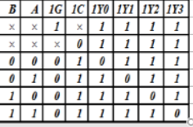
74155 내부 2개의 decoder중 1개의 진리표입니다.

Slide 2
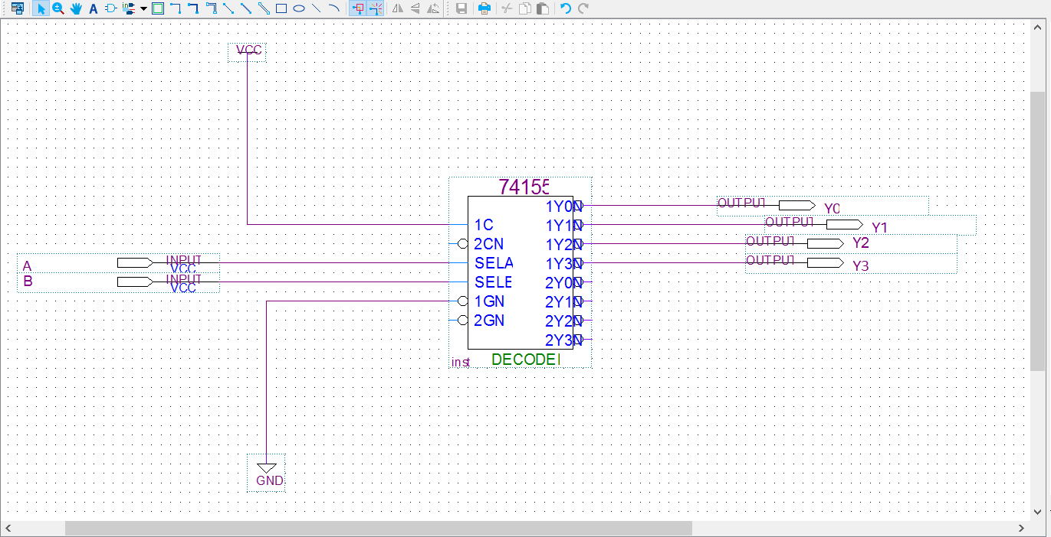

Slide 3
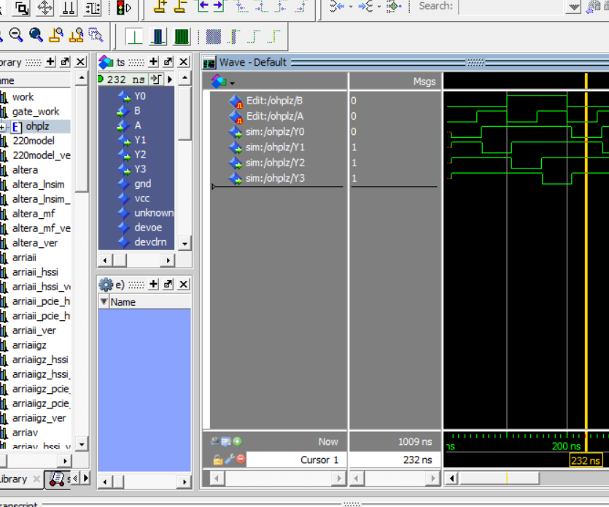
B
A
Y0
Y1
Y2
Y3
0
0
0
1
1
1
0
1
1
0
1
1
1
0
1
1
0
1
1
1
1
1
1
0

Slide 4
Discussion
진리표에 나온 대로 B가 MSB로 나타났습니다.
1Y의 값만 구하기위해 1C와 1G가 1이 되는 값을 넣었습니다.
그 결과 진리표에 나온 값과 동일하였습니다.

Slide 5
4-to-16 Decoder의 진리표입니다.
A를 MSB로 하였습니다.
A | B | C | D | G1’ | C1 | G3’ | C3 | G4’ | C4’ | G5’ | C5 | G6’ | C6’ | Y0’ | Y1’ | Y2’ | Y3’ | Y4’ | Y5’ | Y6’ | Y7’ | Y8’ | Y9’ | Y10’ | Y11’ | Y12’ | Y13’ | Y14’ |  | Y15’
0 | 0 | 0 | 0 | 0 | 1 | 0 | 1 | 1 | 1 | 1 | 0 | 1 | 1 | 0 | 1 | 1 | 1 | 1 | 1 | 1 | 1 | 1 | 1 | 1 | 1 | 1 | 1 |  | 1 | 1
0 | 0 | 0 | 1 | 0 | 1 | 0 | 1 | 1 | 1 | 1 | 0 | 1 | 1 | 1 | 0 | 1 | 1 | 1 | 1 | 1 | 1 | 1 | 1 | 1 | 1 | 1 | 1 | 1 |  | 1
0 | 0 | 1 | 0 | 0 | 1 | 0 | 1 | 1 | 1 | 1 | 0 | 1 | 1 | 1 | 1 | 0 | 1 | 1 | 1 | 1 | 1 | 1 | 1 | 1 | 1 | 1 | 1 | 1 |  | 1
0 | 0 | 1 | 1 | 0 | 1 | 0 | 1 | 1 | 1 | 1 | 0 | 1 | 1 | 1 | 1 | 1 | 0 | 1 | 1 | 1 | 1 | 1 | 1 | 1 | 1 | 1 | 1 | 1 |  | 1
0 | 1 | 0 | 0 | 0 | 1 | 1 | 0 | 0 | 0 | 1 | 0 | 1 | 1 | 1 | 1 | 1 | 1 | 0 | 1 | 1 | 1 | 1 | 1 | 1 | 1 | 1 | 1 | 1 |  | 1
0 | 1 | 0 | 1 | 0 | 1 | 1 | 0 | 0 | 0 | 1 | 0 | 1 | 1 | 1 | 1 | 1 | 1 | 1 | 0 | 1 | 1 | 1 | 1 | 1 | 1 | 1 | 1 | 1 |  | 1
0 | 1 | 1 | 0 | 0 | 1 | 1 | 0 | 0 | 0 | 1 | 0 | 1 | 1 | 1 | 1 | 1 | 1 | 1 | 1 | 0 | 1 | 1 | 1 | 1 | 1 | 1 | 1 | 1 |  | 1
0 | 1 | 1 | 1 | 0 | 1 | 1 | 0 | 0 | 0 | 1 | 0 | 1 | 1 | 1 | 1 | 1 | 1 | 1 | 1 | 1 | 0 | 1 | 1 | 1 | 1 | 1 | 1 | 1 |  | 1
1 | 0 | 0 | 0 | 0 | 1 | 1 | 0 | 1 | 1 | 0 | 1 | 1 | 1 | 1 | 1 | 1 | 1 | 1 | 1 | 1 | 1 | 0 | 1 | 1 | 1 | 1 | 1 | 1 |  | 1
1 | 0 | 0 | 1 | 0 | 1 | 1 | 0 | 1 | 1 | 0 | 1 | 1 | 1 | 1 | 1 | 1 | 1 | 1 | 1 | 1 | 1 | 1 | 0 | 1 | 1 | 1 | 1 | 1 |  | 1
1 | 0 | 1 | 0 | 0 | 1 | 1 | 0 | 1 | 1 | 0 | 1 | 1 | 1 | 1 | 1 | 1 | 1 | 1 | 1 | 1 | 1 | 1 | 1 | 0 | 1 | 1 | 1 | 1 |  | 1
1 | 0 | 1 | 1 | 0 | 1 | 1 | 0 | 1 | 1 | 0 | 1 | 1 | 1 | 1 | 1 | 1 | 1 | 1 | 1 | 1 | 1 | 1 | 1 | 1 | 0 | 1 | 1 | 1 |  | 1
1 | 1 | 0 | 0 | 0 | 1 | 1 | 0 | 1 | 1 | 1 | 0 | 0 | 0 | 1 | 1 | 1 | 1 | 1 | 1 | 1 | 1 | 1 | 1 | 1 | 1 | 0 | 1 | 1 |  | 1
1 | 1 | 0 | 1 | 0 | 1 | 1 | 0 | 1 | 1 | 1 | 0 | 0 | 0 | 1 | 1 | 1 | 1 | 1 | 1 | 1 | 1 | 1 | 1 | 1 | 1 | 1 | 0 | 1 |  | 1
1 | 1 | 1 | 0 | 0 | 1 | 1 | 0 | 1 | 1 | 1 | 0 | 0 | 0 | 1 | 1 | 1 | 1 | 1 | 1 | 1 | 1 | 1 | 1 | 1 | 1 | 1 | 1 | 0 |  | 1
1 | 1 | 1 | 1 | 0 | 1 | 1 | 0 | 1 | 1 | 1 | 0 | 0 | 0 | 1 | 1 | 1 | 1 | 1 | 1 | 1 | 1 | 1 | 1 | 1 | 1 | 1 | 1 | 1 |  | 0

Slide 6
F(A,B,C,D) = ∑m(0,2,3,8,10,11,12,14,15)만 정리하였습니다.
A | B | C | D | G1’ | C1 | G3’ | C3 | G4’ | C4’ | G5’ | C5 | G6’ | C6’ | Y0’ | Y2’ | Y3’ | Y8’ | Y10’ | Y11’ | Y12’ | Y14’ | Y15’
0 | 0 | 0 | 0 | 0 | 1 | 0 | 1 | 1 | 1 | 1 | 0 | 1 | 1 | 0 | 1 | 1 | 1 | 1 | 1 | 1 | 1 | 1
0 | 0 | 0 | 1 | 0 | 1 | 0 | 1 | 1 | 1 | 1 | 0 | 1 | 1 | 1 | 1 | 1 | 1 | 1 | 1 | 1 | 1 | 1
0 | 0 | 1 | 0 | 0 | 1 | 0 | 1 | 1 | 1 | 1 | 0 | 1 | 1 | 1 | 0 | 1 | 1 | 1 | 1 | 1 | 1 | 1
0 | 0 | 1 | 1 | 0 | 1 | 0 | 1 | 1 | 1 | 1 | 0 | 1 | 1 | 1 | 1 | 0 | 1 | 1 | 1 | 1 | 1 | 1
0 | 1 | 0 | 0 | 0 | 1 | 1 | 0 | 0 | 0 | 1 | 0 | 1 | 1 | 1 | 1 | 1 | 1 | 1 | 1 | 1 | 1 | 1
0 | 1 | 0 | 1 | 0 | 1 | 1 | 0 | 0 | 0 | 1 | 0 | 1 | 1 | 1 | 1 | 1 | 1 | 1 | 1 | 1 | 1 | 1
0 | 1 | 1 | 0 | 0 | 1 | 1 | 0 | 0 | 0 | 1 | 0 | 1 | 1 | 1 | 1 | 1 | 1 | 1 | 1 | 1 | 1 | 1
0 | 1 | 1 | 1 | 0 | 1 | 1 | 0 | 0 | 0 | 1 | 0 | 1 | 1 | 1 | 1 | 1 | 1 | 1 | 1 | 1 | 1 | 1
1 | 0 | 0 | 0 | 0 | 1 | 1 | 0 | 1 | 1 | 0 | 1 | 1 | 1 | 1 | 1 | 1 | 0 | 1 | 1 | 1 | 1 | 1
1 | 0 | 0 | 1 | 0 | 1 | 1 | 0 | 1 | 1 | 0 | 1 | 1 | 1 | 1 | 1 | 1 | 1 | 1 | 1 | 1 | 1 | 1
1 | 0 | 1 | 0 | 0 | 1 | 1 | 0 | 1 | 1 | 0 | 1 | 1 | 1 | 1 | 1 | 1 | 1 | 0 | 1 | 1 | 1 | 1
1 | 0 | 1 | 1 | 0 | 1 | 1 | 0 | 1 | 1 | 0 | 1 | 1 | 1 | 1 | 1 | 1 | 1 | 1 | 0 | 1 | 1 | 1
1 | 1 | 0 | 0 | 0 | 1 | 1 | 0 | 1 | 1 | 1 | 0 | 0 | 0 | 1 | 1 | 1 | 1 | 1 | 1 | 0 | 1 | 1
1 | 1 | 0 | 1 | 0 | 1 | 1 | 0 | 1 | 1 | 1 | 0 | 0 | 0 | 1 | 1 | 1 | 1 | 1 | 1 | 1 | 1 | 1
1 | 1 | 1 | 0 | 0 | 1 | 1 | 0 | 1 | 1 | 1 | 0 | 0 | 0 | 1 | 1 | 1 | 1 | 1 | 1 | 1 | 0 | 1
1 | 1 | 1 | 1 | 0 | 1 | 1 | 0 | 1 | 1 | 1 | 0 | 0 | 0 | 1 | 1 | 1 | 1 | 1 | 1 | 1 | 1 | 0

Slide 7
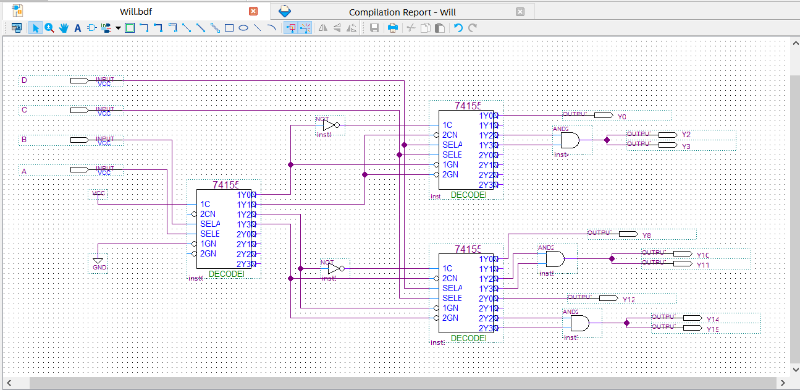
MSB = A
진리표에 1C,1GN대신에 표현한 것입니다.
C3,G3’,C4’,G4’
C5,G5’,C6’,G6’

Slide 8
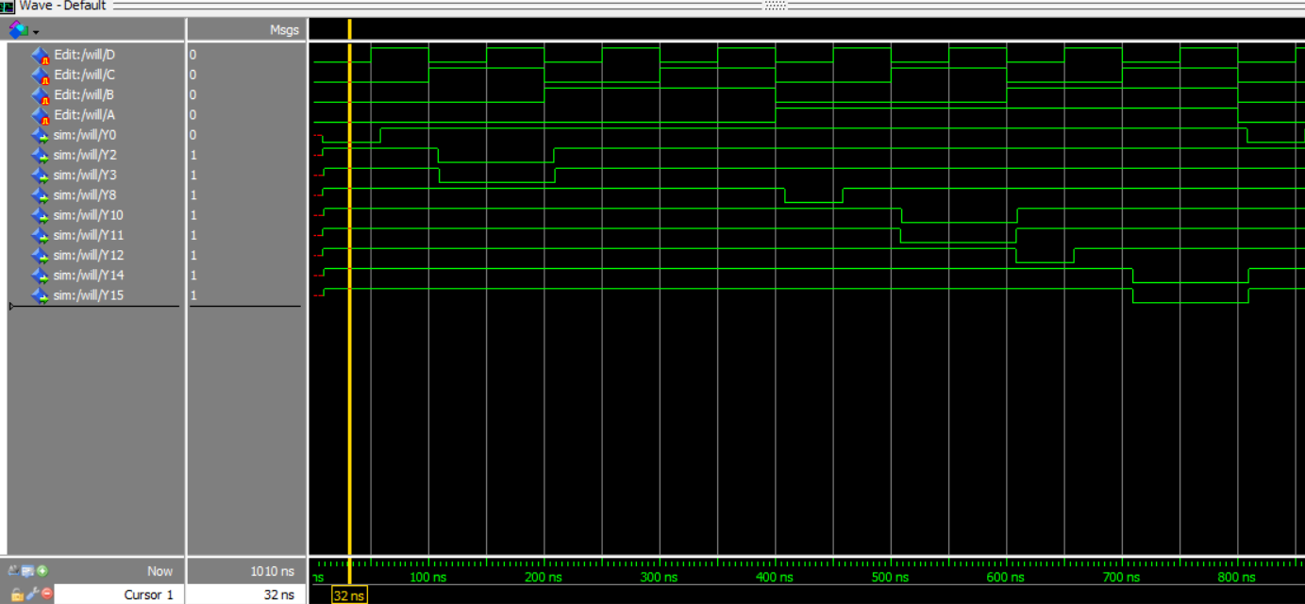
Gate Level Simulation 결과입니다.

Slide 9
진리표와의 비교 입니다.
A | B | C | D | G1’ | C1 | G3’ | C3 | G4’ | C4’ | G5’ | C5 | G6’ | C6’ | Y0’ | Y2’ | Y3’ | Y8’ | Y10’ | Y11’ | Y12’ | Y14’ | Y15’
0 | 0 | 0 | 0 | 0 | 1 | 0 | 1 | 1 | 1 | 1 | 0 | 1 | 1 | 0 | 1 | 1 | 1 | 1 | 1 | 1 | 1 | 1
0 | 0 | 0 | 1 | 0 | 1 | 0 | 1 | 1 | 1 | 1 | 0 | 1 | 1 | 1 | 1 | 1 | 1 | 1 | 1 | 1 | 1 | 1
0 | 0 | 1 | 0 | 0 | 1 | 0 | 1 | 1 | 1 | 1 | 0 | 1 | 1 | 1 | 0 | 1 | 1 | 1 | 1 | 1 | 1 | 1
0 | 0 | 1 | 1 | 0 | 1 | 0 | 1 | 1 | 1 | 1 | 0 | 1 | 1 | 1 | 1 | 0 | 1 | 1 | 1 | 1 | 1 | 1
0 | 1 | 0 | 0 | 0 | 1 | 1 | 0 | 0 | 0 | 1 | 0 | 1 | 1 | 1 | 1 | 1 | 1 | 1 | 1 | 1 | 1 | 1
0 | 1 | 0 | 1 | 0 | 1 | 1 | 0 | 0 | 0 | 1 | 0 | 1 | 1 | 1 | 1 | 1 | 1 | 1 | 1 | 1 | 1 | 1
0 | 1 | 1 | 0 | 0 | 1 | 1 | 0 | 0 | 0 | 1 | 0 | 1 | 1 | 1 | 1 | 1 | 1 | 1 | 1 | 1 | 1 | 1
0 | 1 | 1 | 1 | 0 | 1 | 1 | 0 | 0 | 0 | 1 | 0 | 1 | 1 | 1 | 1 | 1 | 1 | 1 | 1 | 1 | 1 | 1
1 | 0 | 0 | 0 | 0 | 1 | 1 | 0 | 1 | 1 | 0 | 1 | 1 | 1 | 1 | 1 | 1 | 0 | 1 | 1 | 1 | 1 | 1
1 | 0 | 0 | 1 | 0 | 1 | 1 | 0 | 1 | 1 | 0 | 1 | 1 | 1 | 1 | 1 | 1 | 1 | 1 | 1 | 1 | 1 | 1
1 | 0 | 1 | 0 | 0 | 1 | 1 | 0 | 1 | 1 | 0 | 1 | 1 | 1 | 1 | 1 | 1 | 1 | 0 | 1 | 1 | 1 | 1
1 | 0 | 1 | 1 | 0 | 1 | 1 | 0 | 1 | 1 | 0 | 1 | 1 | 1 | 1 | 1 | 1 | 1 | 1 | 0 | 1 | 1 | 1
1 | 1 | 0 | 0 | 0 | 1 | 1 | 0 | 1 | 1 | 1 | 0 | 0 | 0 | 1 | 1 | 1 | 1 | 1 | 1 | 0 | 1 | 1
1 | 1 | 0 | 1 | 0 | 1 | 1 | 0 | 1 | 1 | 1 | 0 | 0 | 0 | 1 | 1 | 1 | 1 | 1 | 1 | 1 | 1 | 1
1 | 1 | 1 | 0 | 0 | 1 | 1 | 0 | 1 | 1 | 1 | 0 | 0 | 0 | 1 | 1 | 1 | 1 | 1 | 1 | 1 | 0 | 1
1 | 1 | 1 | 1 | 0 | 1 | 1 | 0 | 1 | 1 | 1 | 0 | 0 | 0 | 1 | 1 | 1 | 1 | 1 | 1 | 1 | 1 | 0
진리표와 Gate Level Simulation의 결과가 동일합니다.

Slide 10
Discussion
4-to-16 Decoder를 구현하기 위해 A를 MSB로 하고 4개의 INPUT을 받아서, 첫번째 74155 Decoder에서 나머지 2개의 74155Decoder에 순서대로 enable하게 만들 수 있는 값들을 입력하도록 하였습니다.
그 이후에 F(A,B,C,D) = ∑m(0,2,3,8,10,11,12,14,15)에 대하여 진리표를 다시 작성하고 회로에 AND게이트를 이용하여 다시 정리하였습니다.
그 결과로 진리표와 동일한 결과가 나왔습니다.

